Slide 1
LATVIJA
2024. GADA 3. UN 4. DECEMBRIS

Slide 2
Papildu attiecīgie tiesību akti, noteikumi un/vai pamatnostādnes, kas jāņem vērā veterinārārstiem un lauksaimniekiem (II) 4. lekcija
Praktiskās apmācības lauksaimniekiem un veterinārārstiem: jaunas metodes rezistences pret antimikrobiāliem līdzekļiem novēršanā
LATVIJA, 2024. GADA 3. UN 4. DECEMBRIS

Slide 3
ES tiesiskais regulējums attiecībā uz veterinārajām zālēm/
ārstniecisko barību
Regula (ES) 2019/6
par veterinārajām zālēm
Regula (ES) 2019/4
par ārstniecisko barību
+ Tiesību aktu īstenošana un deleģēšana

Slide 4
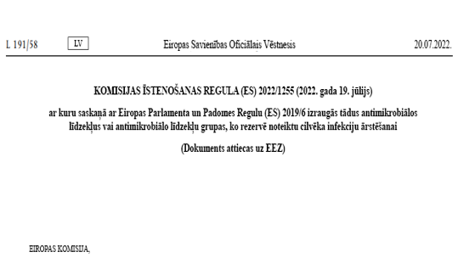
DAŽUS ANTIMIKROBIĀLOS LĪDZEKĻUS IR AIZLIEGTS IZMANTOT DZĪVNIEKU ĀRSTĒŠANĀ
Cilvēkiem rezervēto līdzekļu saraksts: antimikrobiālie līdzekļi, kas rezervēti noteiktu infekciju ārstēšanai cilvēkiem
"rezervēto līdzekļu saraksts"
Šajā regulā uzskaitītos antimikrobiālos līdzekļus un antimikrobiālo līdzekļu grupas nekādā gadījumā nav ļauts izmantot dzīvnieku ārstēšanā.
Šis saraksts tiks pastāvīgi pārskatīts, ņemot vērā jaunus zinātniskus pierādījumus vai jaunu informāciju
Komisijas Īstenošanas regula (ES) 2022/1255

Slide 5
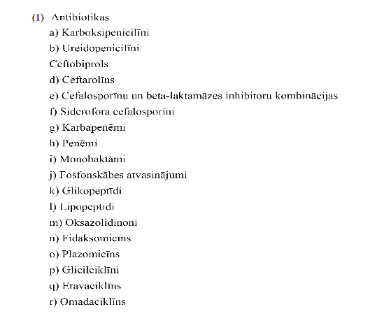
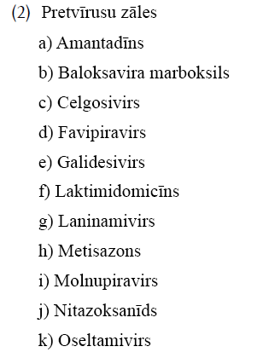
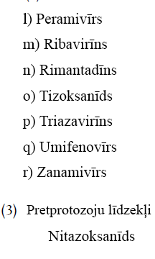
ANTIMIKROBIĀLIE LĪDZEKĻI, KAS IEKĻAUTI CILVĒKU ĀRSTĒŠANAI REZERVĒTO LĪDZEKĻU SARAKSTĀ
"cilvēku ārstēšanai rezervēto līdzekļu saraksts"
Atbalstot piesardzīgu lietošanu un iedarbīguma saglabāšanu
Komisijas Īstenošanas regula (ES) 2022/1255

Slide 6
SASKAŅĀ AR 112. UN 113. PANTU NAV ATĻAUTS VAI NOSACĪTI ATĻAUTS LIETOT DAŽUS ANTIMIKROBIĀLOS LĪDZEKĻUS*
Komisijas Īstenošanas regulā (ES) Nr. 2024/1973 ir uzskaitīti antimikrobiālie līdzekļi, kurus nedrīkst lietot saskaņā ar 112. un 113. pantu* (ārpus tirdzniecības atļauju nosacījumiem)
vai drīkst lietot tikai, ievērojot konkrētus nosacījumus.
Daži piemēri:
      Saskaņā ar 113. pantu trešās un ceturtās paaudzes cefalosporīnus nedrīkstt lietot mājputniem
      Polimiksīnus atļauts lietot tikai pēc patogēnu iepriekšējas identifikācijas un jutības pārbaudes, kas liecina, ka tie varētu būt iedarbīgi, un citi ieteicamie antimikrobiālie līdzekļi nebūtu iedarbīgi.
      Saskaņā ar 113. pantu hinolonus (tostarp fluorhinoloni) nedrīkst lietot mājputnu salmonelozes gadījumā vai salmonelozes metafilaksei dzīvniekiem, kas nav mājputni
Visa informācija ir pieejama šeit: https://eur-lex.europa.eu/eli/reg_impl/2024/1973/oj
Šo tiesību aktu piemēros no 2026. gada 8. augusta

Slide 7


Gaidāmie deleģētie un īstenošanas tiesību akti
To vielu saraksts, kuras atļauts lietot produktīvo sauszemes dzīvnieku sugām vai kuras ir Savienībā atļauto cilvēkiem paredzēto zāļu sastāvā un kuras var lietot produktīvo ūdensdzīvnieku sugās, saskaņā ar 114. panta 1. punktu
To vielu saraksts, kas ir būtiskas zirgu dzimtas dzīvnieku ārstēšanai, vai kas salīdzinājumā ar citām zirgu dzimtas dzīvniekiem pieejamām ārstēšanas iespējām sniedz papildu klīnisku ieguvumu un kurām zāļu izdalīšanās periods zirgu dzimtas dzīvniekiem ir seši mēneši.
Vairāk informācijas par visiem deleģētajiem un īstenošanas aktiem:
https://food.ec.europa.eu/animals/animal-health/vet-meds-med-feed/implementation_en

Slide 8

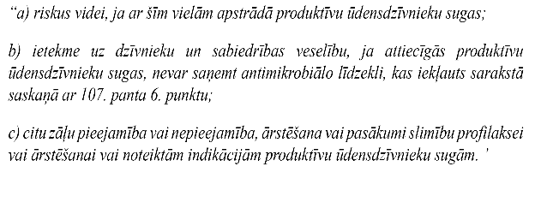
Gaidāmie tiesību akti
To antimikrobiālo līdzekļu saraksts, kurus var izmantot produktīvo ūdensdzīvnieku sugām
!114. pants
Komisija izveidos to vielu sarakstu, ko izmanto veterinārajās zālēs, kuras Savienībā atļauts lietot produktīvo sauszemes dzīvnieku sugām, vai vielu, ko satur cilvēkiem paredzētas zāles, kuras Savienībā atļauts lietot saskaņā ar Direktīvu 2001/83/EK vai Regulu (EK) Nr. 726/2004 un kuras saskaņā ar 114. panta 1. punktu var lietot produktīvo ūdensdzīvnieku sugām.
Notes:
JA PIETRŪKST LAIKA, ŠO SLAIDU VAR PASLĒPT

Slide 9
Gaidāmie tiesību akti
Antimikrobiālo līdzekļu saraksts konkrētām sugām (zirgu dzimtas dzīvniekiem)
Komisija publicēja to vielu sarakstu, kas ir būtiskas zirgu dzimtas dzīvnieku ārstēšanai (Komisijas Regula (EK)
Nr. 1950/2006 un Nr.122/2013)
VMP regulā noteikts, ka Komisijai jāizveido to vielu saraksts, kuras ir būtiskas zirgu dzimtas dzīvnieku ārstēšanai,
vai kas salīdzinājumā ar citām zirgu dzimtas dzīvniekiem pieejamām ārstēšanas iespējām sniedz papildu klīnisku ieguvumu un kurām zāļu izdalīšanās periods zirgu dzimtas dzīvniekiem ir seši mēneši.
EMA 2024. gada jūlijā publicēja zinātnisko ieteikumu par to vielu sarakstu, kas ir būtiskas zirgu dzimtas dzīvnieku ārstēšanai (SA - 115. panta 5. punkts - Zirgu dzimtas dzīvnieku ārstēšanai būtisko vielu saraksts (europa.eu)
Komisija pašlaik strādā pie nepieciešamā īstenošanas akta.
Notes:
JA PIETRŪKST LAIKA, ŠO SLAIDU VAR PASLĒPT

Slide 10
Ir ļoti svarīgi ziņot par iespējamām blaknēm (farmakovigilance)
Neplānota, nelabvēlīga dzīvnieku reakcija uz veterinārajām vai cilvēkiem paredzētajām zālēm
Veterināro zāļu iedarbīguma trūkums
Jebkuri vides incidenti pēc veterināro zāļu lietošanas
Jebkura kaitīga reakcija uz cilvēkiem
MRL pārsniegšana, kad tika ievērots zāļu izdalīšanās periods
Jebkuras aizdomas par infekcijas ierosinātāja pārnešanu ar zālēm
Neaizmirstiet ziņot par iespējamām blaknēm, tostarp iedarbīguma trūkumu!
Iespējamās blaknes ir:
Kāpēc ziņot? Lai nodrošinātu drošību, uzraudzītu iedarbīgumu, novērstu kaitējumu, ievērotu regulējumu un sniegtu informāciju pētniecībai.

Slide 11
Veterināro zāļu iznīcināšana
Kā un kur rodas farmaceitiskie atkritumi?
Tiešais iepakojums un zāļu atliekas pēc lietošanas.
VMP vai MF, kam beidzies derīguma termiņš vai kas nav uzglabātas saskaņā ar instrukcijām.
Izrakstīts daudzums, kas pārsniedz nepieciešamo daudzumu, vai nepabeigts ārstēšanas kurss, jo radušās ievadīšanas grūtības, nevēlamas reakcijas, mainījusies ārstēšana vai dzīvnieki gājuši bojā ārstēšanas laikā.
FACTSHEET_PharmaceuticalWasteDisposal.pdf (epruma.eu)

Slide 12
Veterināro zāļu iznīcināšana
Labākā iznīcināšanas prakse
PharmaceuticalWasteDisposal.pdf (epruma.eu)
Ikviens (recepšu izrakstītāji un lietotāji) ir atbildīgs par farmaceitisko atkritumu samazināšanu.
Ir jāpārtrauc farmaceitisko atkritumu utilizācija ūdensceļos.
Farmaceitiskie atkritumi jāuzglabā īpašā konteinerā, tvertnē vai iekārtā, lai nodrošinātu pienācīgu dzīvnieku veselības, cilvēku veselības, barības, pārtikas un vides aizsardzību, un tie jānošķir no veterināro zāļu krājumiem, lai nodrošinātu, ka atkritumus nevar netīši izmantot.
Atkritumi jāiznīcina saskaņā ar izstrādājuma specifikāciju kopsavilkumu (SPC) un tiesību aktiem par atkritumiem,
kā arī valsts sistēmām, kas izstrādātas, apspriežoties ar visām pusēm, atkritumu savākšanai, transportēšanai un likvidēšanai.
Dalībvalstis nodrošina, ka ir ieviestas piemērotas veterināro zāļu atkritumu (tostarp ārstnieciskās barības) savākšanas vai izmešanas sistēmas, un nodrošina, ka lauksaimniekiem, dzīvnieku turētājiem, veterinārārstiem un citām attiecīgajām personām ir pieejama savākšanas vai izmešanas punktu atrašanās vieta, kā arī cita būtiska informācija.

Slide 13

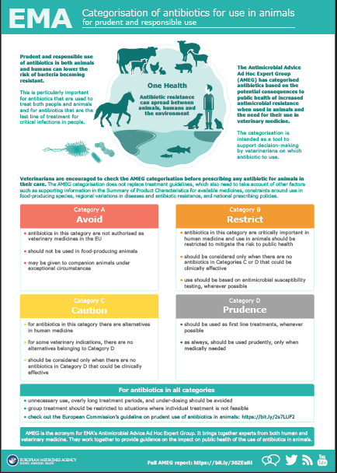
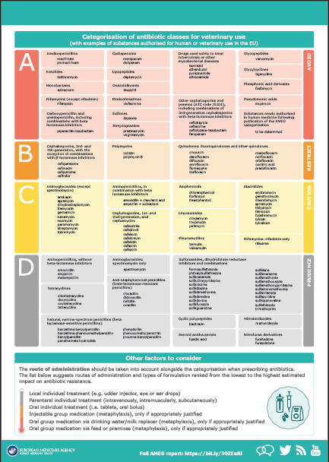
Citi ar receptēm saistīti apsvērumu

Slide 14
Piesardzīgas lietošanas vadlīnijas
Nav juridiski saistošas kā iepriekšējie tiesību akti/noteikumi!
Pamatnostādnes par antimikrobiālo līdzekļu piesardzīgu lietošanu veterinārijā 2015/C 299/04
https://health.ec.europa.eu/system/files/2016-11/2015_prudent_use_guidelines_en_0.pdf
Labākās prakses sistēma saistībā ar antimikrobiālo līdzekļu lietošanu produktīviem dzīvniekiem ES - virzība uz nākamo līmeni.
https://epruma.eu/home/best-practice-guides/best-practice-framework-for-the-use-of-antimicrobials-in-food-producing-animals-in-the-eu-reaching-for-the-next-level/

Slide 15
Dzīvnieku veselības likums (Regula (ES) 2016/429 par pārnēsājamām
dzīvnieku slimībām)
"Profilakse ir labāka nekā ārstēšana"
Profilaksē bāzēta pieeja:
dzīvnieku veselības un biodrošības pasākumu uzlabošana, laba lauksaimniecības prakse
Skaidra visu iesaistīto pušu atbildība par dzīvnieku veselību
  Nozarē iesaistītie → nodrošina augstu dzīvnieku veselības un labturības un biodrošības līmeni
  Veterinārārsti → uzlabo informētību un palīdz novērst patogēnu izplatīšanos
  CA → aizsargā dzīvnieku veselību, cilvēku veselību un vidi
Prioritātes noteikšana ES intervencei
Normatīvie instrumenti/pasākumi rezistentiem patogēniem: "slimību izraisītāji"
Var piemērot slimību profilakses un kontroles pasākumus (uzraudzība, izskaušana u. c.)
Dzīvnieku patogēnu AMR monitoringa juridiskais pamats

Slide 16

Valsts noteikumi

Slide 17

Uzraudzība un kontrole
Zemkopības ministrija (ZM) ir vadošā pārtikas apritē un dzīvnieku veselības jomā iesaistītā ministrija Latvijā. Zemkopības ministrijas Veterinārais un pārtikas departaments (VPD) ir atbildīgs par politikas izstrādes un īstenošanas uzraudzību un normatīvo aktu izstrādi.
  https://www.zm.gov.lv/veterinarija/#jump
Pārtikas un veterinārais dienests (PVD) ir ZM pārraudzībā esoša iestāde un ir vienīgā kompetentā iestāde, kas atbild par pārtikas un barības nekaitīguma, dzīvnieku veselības un labturības kontrolēm valstī un robežpunktos.
PVD veterinārās kontroles sistēmu saskaņā ar ISO 17020 akreditēja LATAK (Latvijas Akreditācijas institūcija) 2009.gadā. Šī akreditācija ietver arī teritoriālās struktūrvienības (TSV)
http://www.zm.gov.lv/partikas-un-veterinarais-dienests/#jump
Pārtikas drošības, dzīvnieku veselības un vides institūts «BIOR» veic oficiālo paraugu laboratoriskās pārbaudes, veic References laboratorijas uzdevumus un veic riska novērtēšanu.
  https://bior.lv/en/about-institute-bior/about-us

Slide 18
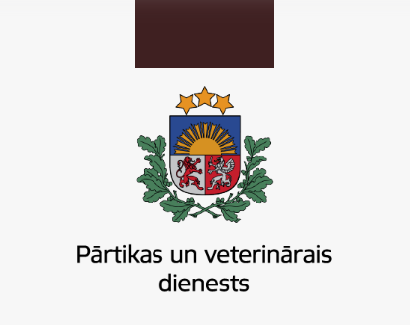
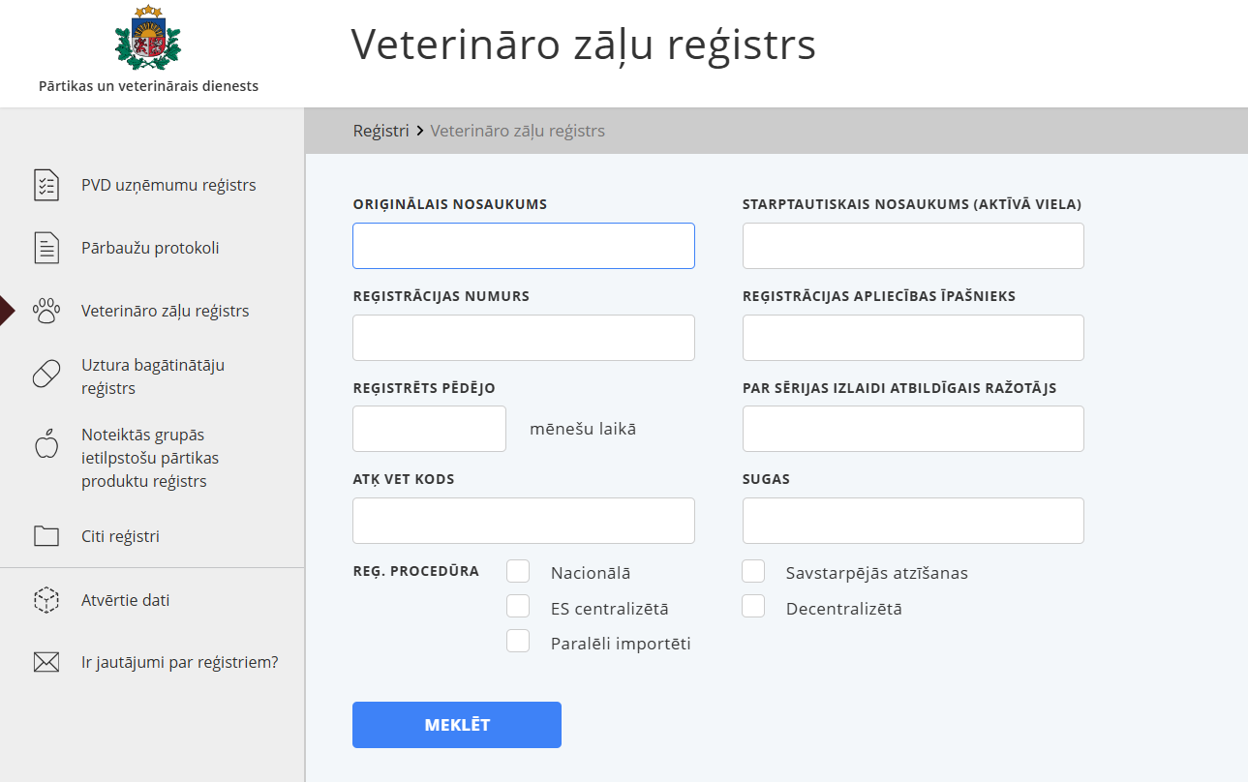
Veterināro zāļu reģistrācija un aprites uzraudzība

Slide 19
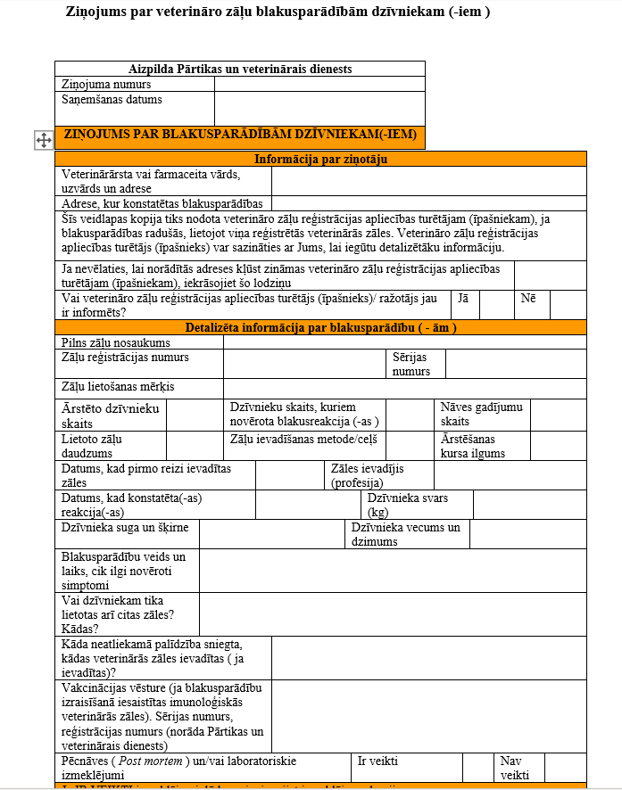
Blakusparādību ziņošana
Par zāļu lietošanas izraisītām
blakusparādībām
jāziņo PVD
https://www.pvd.gov.lv/lv/veterinaro-zalu-blakusparadibu-uzraudziba

Slide 20
Kopējā lauksaimniecības politika (KLP)
Mērķis –
Nepalielināt antimikrobiālo līdzekļu pārdošanas apjomus vairāk kā par 10%, balstoties uz 2018. gada datiem
Rīki –
Sabiedrības, dzīvnieku īpašnieku/turētāju un praktizējošu veterinārārstu izglītošana un apmācība, veicinot izpratni par AMR un AML atbildīgu un piesardzīgu lietošanu
Dzīvnieku veselības rezultatīva pārvaldība – biodrošības pasākumu ievērošana, infekcijas slimību kontrole un profilakse, sabalansēta un pilnvērtīga barība, atbilstoši turēšanas apstākļi, piemērotāko šķirņu izvēlei, dzīvnieku nagu kopšanu u.c.
attīstīt un izmantot vienotu elektronisko datu uzskaites sistēmu, lai dzīvnieku īpašnieks/turētājs sadarbībā ar praktizējošu veterinārārstu nodrošinātu datu uzskaiti par dzīvniekiem lietotiem AML

Slide 21
NAP un VRP
NACIONĀLAIS ATTĪSTĪBAS PLĀNS | – valsts attīstība, kur ir svarīga sabiedrības un dzīvnieku veselības aizsardzība, ievērojot “vienas veselības” pamatprincipu [269], [285]
VALDĪBAS RĪCĪBAS PLĀNS | – vietējam tirgum un eksportam augstākas vērtības produkti Sabiedrības veselības pamatnostādnēs 2021. – 2027. gadam un Antimikrobiālās rezistences ierobežošanas plānā "Viena veselība" 2023. –2027. gadam paredzēto pasākumu ieviešana un ilgtspējība. [24.1]

Slide 22
Sabiedrības veselības pamatnostādnes 2021.-2027. gadam
Izstrādāt un īstenot cilvēka veselības, dzīvnieku veselības un vides sektoram vienotu attīstības plānošanas dokumentu 2023.-2027. gadam antimikrobiālās rezistences izplatības ierobežošanai, lai nodrošinātu uzsāktās politikas ieviešanu un ilgtspējību, veicinātu principa "Viena veselība" ieviešanu antimikrobiālās rezistences ierobežošanā
Palielināt sabiedrības izpratni par antimikrobiālo rezistenci, organizējot informēšanas kampaņas
Uzdevums:
Mazināt antimikrobiālās rezistences izplatības riskus
Izglītot ārstniecības personas par atbildīgu un piesardzīgu antibiotiku lietošanu
Veicināt pētniecību antimikrobiālās rezistences jomā, lai apzinātu efektīvākās intervences un uzraudzības metodes
Izglītot praktizējošus veterinārārstus un dzīvnieku turētājus par antimikrobiālo līdzekļu atbildīgu un piesardzīgu lietošanu

Slide 23
Antimikrobiālās rezistences ierobežošanas un piesardzīgas antibiotiku lietošanas plāns "Viena veselība" 2023.–2027. gadam
PLĀNA MĒRĶIS | Veicināt mērķtiecīgu un efektīvu AMR attīstības un izplatības ierobežošanu un apkarošanu, nodrošināt koordinētas iesaistīto iestāžu un organizāciju darbības
POLITIKAS REZULTĀTS | Ierobežota antimikrobiālās rezistences attīstība un izplatība. Izmainīti antimikrobiālo līdzekļu lietošanas paradumi, panākot atbildīgu un piesardzīgu antimikrobiālo līdzekļu lietošanu sabiedrībā, veselības aprūpē un dzīvnieku veselībā

Slide 24
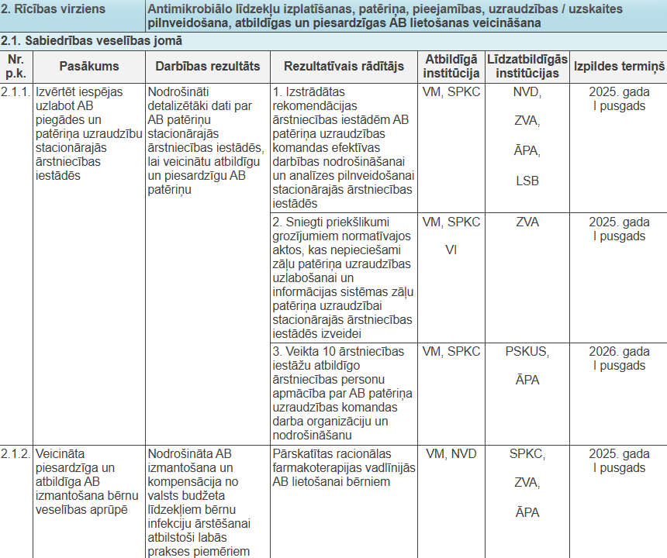
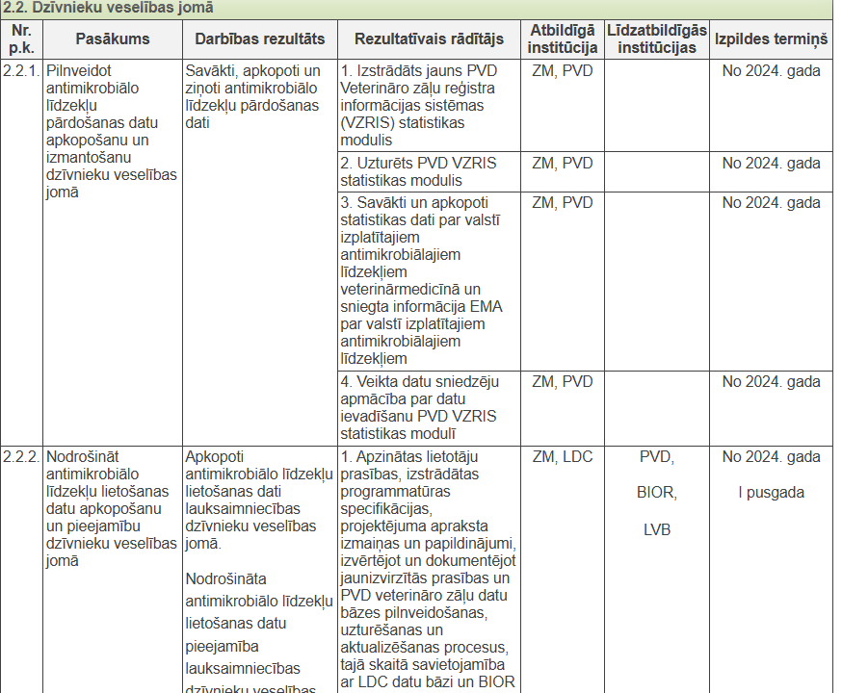
Antimikrobiālās rezistences ierobežošanas un piesardzīgas antibiotiku lietošanas plāns "Viena veselība" 2023.–2027. gadam

Slide 25
DARBĪBAS VIRZIENI DZĪVNIEKU VESELĪBAS JOMĀ
 | Mikroorganismu rezistences monitorings, antimikrobiālo līdzekļu patēriņa datu apkopošana
 | Dzīvnieku veselības pārvaldība
 | Antimikrobiālo līdzekļu atbildīga un piesardzīga lietošana
 | Izglītība, zinātne un informētība AMR jomā

Slide 26


Starpdisciplinārā AMR ierobežošanas komisija
Sabiedrības veselības sektors
Dzīvnieku veselības sektors
Vides sektors
  Veselības ministrija – vada komiteju
  Slimību profilakses un kontroles centrs – komitejas sekretariāts
  Zāļu valsts aģentūra
  Veselības inspekcija
  Nacionālais veselības dienests
  Zemkopības ministrija
  Pārtikas un veterinārais dienests
  Pārtikas drošības, dzīvnieku veselības un vides zinātniskais institūts “BIOR”
Klimata un enerģētikas ministrija
  Bērnu klīniskā universitātes slimnīca
  Rīgas Austrumu klīniskā universitātes slimnīca
  Paula Stradiņa Klīniskā universitātes slimnīca
  Latvijas veterinārārstu biedrība
  Latvijas Biozinātņu un tehnoloģiju universitāte
  Veterinārmedicīnas fakultāte
  Latvijas Mikrobiologu asociācija
  Latvijas Lauku ģimenes ārstu asociācija
  Latvijas ģimenes ārstu asociācija

Slide 27
Starpdisciplinārā AMR ierobežošanas komisija
MĒRĶIS
  Novērtēt pašreizējo AMR situāciju un antimikrobiālo līdzekļu lietošanu, sniegt priekšlikumus uzlabojumiem
  Sniegt izvērtējumu par citiem jautājumiem, kas saistīti ar AMR un piesardzīgu antimikrobiālo līdzekļu lietošanu

Slide 28
Starpdisciplinārā AMR ierobežošanas komisija
UZDEVUMI
  Noteikt prioritātes AMR un antimirobiālo līdzekļu lietošanas jautājumos un izstrādāt ieteikumus un iespējamos risinājumus
  Izvērtēt tiesību aktus un priekšlikumus par AMR un antimikrobiālo līdzekļu piesardzīgu lietošanu un sniegt priekšlikumus Veselības ministrijai vai Zemkopības ministrijai par nepieciešamajiem grozījumiem normatīvajos aktos
  Sniegt priekšlikumus valsts politikas izstrādei antimikrobiālās rezistences jomā un piesardzīgas antimikrobiālo līdzekļu lietošanas jautājumos
  Nodrošināt aktuālas informācijas un labas prakses piemēru apmaiņu starp nozarēm un dažādām institūcijām par jautājumiem, kas saistīti ar AMR un piesardzīgu antimikrobiālo līdzekļu lietošanu

Slide 29
Starpdisciplinārā AMR ierobežošanas komisija
TIESĪBAS
  Pieprasīt un saņemt nepieciešamo informāciju no valsts un pašvaldības iestādēm, biedrībām un nodibinājumiem tās darbībai
  Uzaicināt citus speciālistus kā ekspertus (no tās pašas vai citām iestādēm)

Slide 30
AMR ierobežošanas darba grupa
dzīvnieku veselības jomā
MĒRĶIS
Nodrošināt mērķtiecīgu un efektīvu AMR profilaksi dzīvnieku veselības jomā
Zemkopības ministrija
Pārtikas un veterinārais dienests
Latvijas veterinārārstu biedrība
Lauksaimniecības datu centrs
Dzīvnieku audzētāju asociācijas
Pārtikas drošības, dzīvnieku veselības un vides zinātniskais institūts “BIOR”
Latvijas Lauku konsultāciju un izglītības centrs
Latvijas Biozinātņu un tehnoloģiju universitāte
Veterināmedicīnas fakultāte

Slide 31
Vadlīnijas antimikrobiālās rezistences attīstības ierobežošanai lauksaimnieciskās ražošanas posmā un veterinārmedicīnas praksē Latvijā
Izstrādātas 2018.gadā
Mērķis:
Sniegt apkopojumu par AMR izplatību, tā cēloņiem un izplatīšanos veicinošiem faktoriem, kā arī ieteikumi AB lietošanas efektivitātes celšanai un AMR rezistences mazināšanai. Papildus sniegta arī informācija par dažādu iesaistīto pušu atbildību un lielākajām aktivitātēm cīņā ar AMR pasaules mērogā
Vadlīnijās iekļauts:
Antibiotiku izvēles prioritāšu saraksts
Antibiotiku piederība antibiotiku klasei
Antibiotiku klasifikācija
Antibiotiku iedalījums, darbības principi
Mikroorganismu rezistence pret antimikrobiālajām vielām veidošanās un izplatīšanās
u.c.
https://bior.lv/sites/default/files/inline-files/Vadlinijas.VPP_.pdf

Slide 32
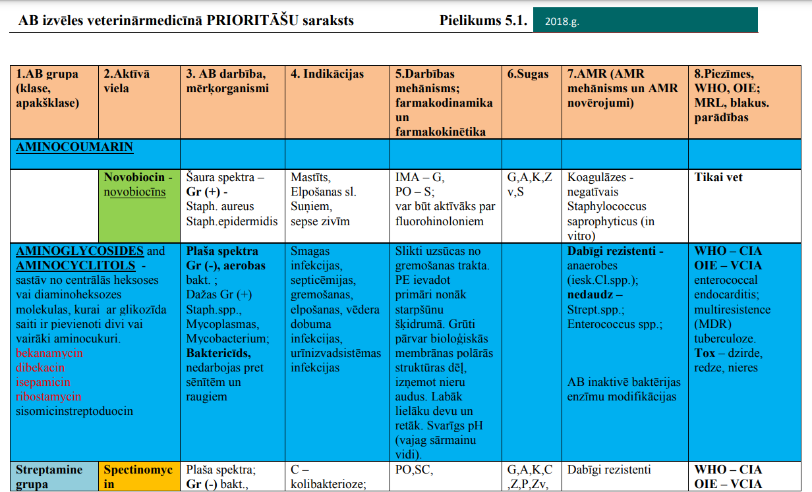
Vadlīnijas antimikrobiālās rezistences attīstības ierobežošanai lauksaimnieciskās ražošanas posmā un veterinārmedicīnas praksē Latvijā
https://bior.lv/sites/default/files/inline-files/Vadlinijas.VPP_.pdf

Slide 33
LATOHOP projekts
EU TSI Project
“Atbalsts vienas veselības rīcības plāna īstenošanai
par antimikrobiālās rezistences ierobežošanu Latvijā” LATOHOP
Projekta darbības periods (2019.gada beigas – 2022.gada vidus)
    Galvenie projekta partneri:
    Zviedrijas Lauksaimniecības padome
    Zviedrijas Sabiedrības veselības aģentūra
    Latvijas Veselības ministrija
    Latvijas Zemkopības ministrija
    Sabiedrības veselības un dzīvnieku veselības nozares iesaistītās puses

Slide 34
LATOHOP projekta rezultāti
REZULTĀTI
Ilgtspējīga rīcības plāna sagatavošana Nacionālā «Vienas veselības» rīcības plāna ieviešanai
Cilvēku un dzīvnieku veselības speciālisti ir nodrošināti ar prasmēm un rīkiem atbildīgas un piesardzīgas antibiotiku lietošanas jautājumos, lai novērstu un ierobežotu AMR
  Nodrošināta aktīva starpnozaru koordinācijas mehānisma (ICM) darbība informācijas apmaiņai un sadarbībai starp nozares speciālistiem par aktuāliem AMR jomas jautājumiem

Slide 35
BALTOHOP projekts
Ziemeļu Ministru padomes NordForsk finansēts projekts
“BALTic One Health One plāns” (BALTOHOP)
Projekta darbības periods (01.02.2023. – 01.07.2025)
    Projekta īpašnieks: Zviedrija
    Projekta izpildītāji:
    Zviedrija
    Norvēģija
    Dānija
    Atbalsta un konsultāciju saņēmēji:
    Latvija
    Igaunija
    Lietuva

Slide 36
TSI projekts 2023 – 2025
Turpinājums EK Tehniskā atbalsta projektam strukturālo reformu "Viena veselība" ietvaros antimikrobiālās rezistences un zoonožu jomā
MĒRĶI
Uzlabot starpnozaru sadarbību "Viena veselība" pieejas nodrošināšanā
Pilnveidot valstī esošo risku novērtējumu un starpnozaru krīzes un risku komunikāciju
Pilnveidot esošās profesionālās izglītības iespējas nepārtrauktai prasmīgas "Vienas veselības" politikas plānošanai un īstenošanai
Uzlabot sabiedrības informētību un izpratni par pieeju “Viena veselība”, kā arī krīzes un riska komunikāciju

Slide 37
RISKA NOVĒRTĒŠANAS PROJEKTI
 | Pētījums par antibakteriālo līdzekļu atliekvielu izplatību Latvijas izcelsmes gaļā
Projekta realizācija: 2018.- 2023.g.
 | Pētījums par zoonožu ierosinātāju un indikatorbaktēriju antimikrobiālo rezistenci liellopu un cūku saimniecībās Latvijā
Projekta realizācija: 2020.- 2023.g.
 | Pētījums par antimikrobiālo līdzekļu izplatību un zoonožu ierosinātāju un indikatorbaktēriju antimikrobiālo rezistenci virszemes un notekūdens paraugos
Projekta realizācija: 2023.g.

